Slide 1
ZENTRY
Sistema de gestión de recursos humanos
TFG por Paula Búrdalo Sánchez, Iván Izquierdo Castillo - DAWB 2025-2026

Slide 2
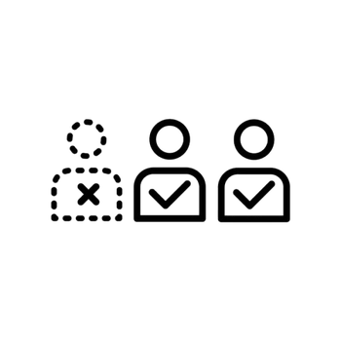





¿Qué es Zentry?
Plataforma web para centralizar la gestión de RRHH en pequeñas empresas que aún dependan de otras herramientas ineficientes.
Perfiles
EMPLEADO
Sus datos, fichaje, vacaciones, ausencias y chat
MANDO
Empleados
Vacaciones
Ausencias
Aprueba o deniega solicitudes de su equipo
ADMIN RRHH
Acceso completo y configuración
Fichaje
Chat
Tablón

Slide 3
Arquitectura y tecnologías
FRONTEND
Angular 17+ · Signals · Material Angular · Chart.js · SheetJS
HTTP/REST + JWT
BACKEND
Spring Boot 3 · Spring Security · JWT · WebSocket (STOMP)
HTTP/REST + JWT y WebSocket
BASE DE DATOS
MongoDB · Documentos JSON por entidad

